Slide 1
Πού βρίσκεται η Κύπρος;
Γεια σας παιδιά!
Εύχομαι να είστε όλοι και όλες καλά και να μένετε στο σπίτι ασφαλείς! ☺
Αυτή τη βδομάδα, μπορείτε, μαζί με τις άλλες σας δραστηριότητες, να εργαστείτε και στη Γεωγραφία! Ας δούμε τι θυμάστε από αυτά που έχουμε μελετήσει μαζί στο σχολείο!
Οι εργασίες χωρίζονται σε δύο μέρη, το Μάθημα 1 και Μάθημα 2. Έτσι, μπορείτε να τις μελετήσετε σταδιακά, δουλεύοντας πρώτα στο ένα μέρος και μετά στο άλλο (π.χ. αφιερώνω λίγο χρόνο, δύο φορές τη βδομάδα). Αν σας παίρνουν περισσότερο χρόνο, τότε
μπορείτε να χωρίσετε τη δουλειά σας σε τρία μέρη. Για όσους και όσες θέλουν, μπορούν να βρουν τα βιβλία της Γεωγραφίας, τα
οποία ίσως να βρίσκονται στο σχολείο, στον σύνδεσμο http://archeia.moec.gov.cy/sd/246/geografia_d_dim_enotita_2.pdf .
Καλή δουλειά λοιπόν!
Γεωγραφική διερεύνηση
Μελετώ τα γεωγραφικά εργαλεία (υδρόγειος σφαίρα, χάρτες)
και περιγράφω τη θέση της Κύπρου…
στην υδρόγειο σφαίρα
στην Ευρώπη
στη Μεσόγειο Θάλασσα

Slide 2
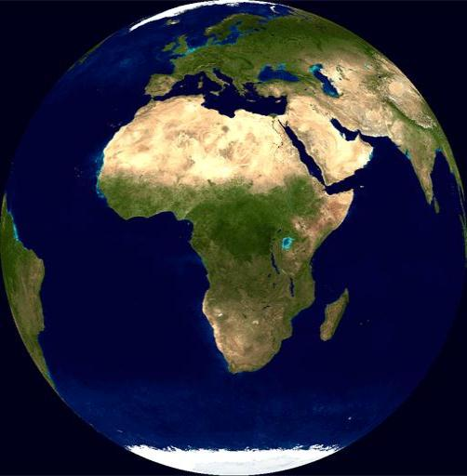
Α. Πού βρίσκεται η Κύπρος;
Μάθημα 1
Παρατηρώ την υδρόγειο σφαίρα και:
Εντοπίζω και ονομάζω τον Ισημερινό και
τους πόλους της Γης.
α. Σε τι φαίνεται να χωρίζει τη Γη ο Ισημερινός;
β. Πώς ονομάζονται οι δύο αυτές περιοχές της Γης;
2. Εντοπίζω την Κύπρο () και περιγράφω τη θέση της
στην υδρόγειο σφαίρα.
Σε ποια περιοχή της υδρογείου βρίσκεται η Κύπρος;
(δες εργασία 1β πιο πάνω)


Slide 3
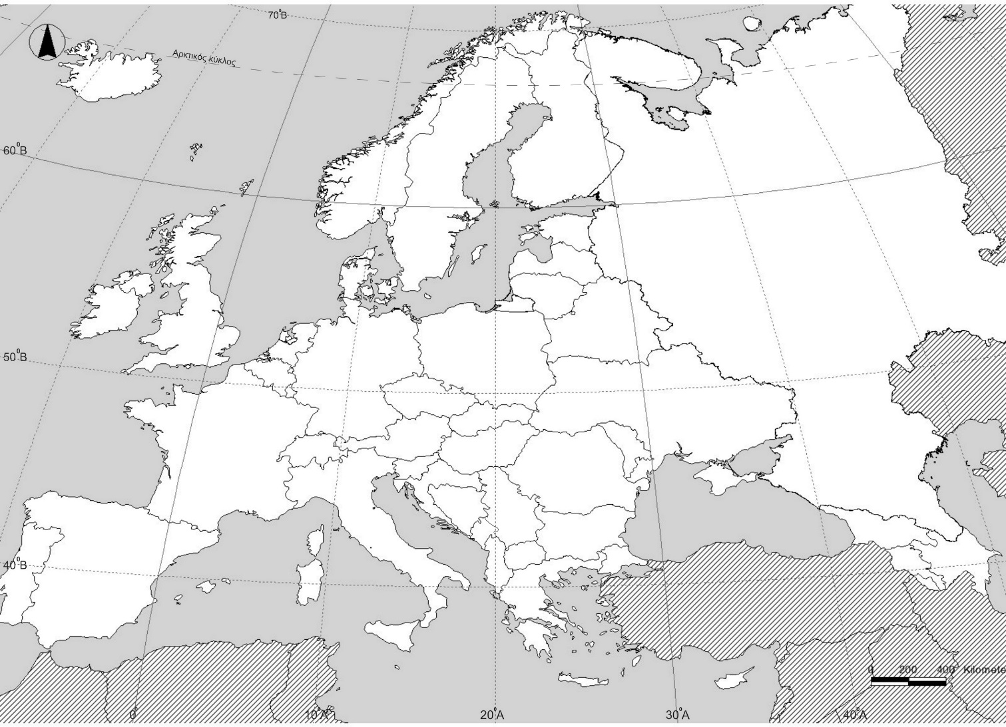
Β. Η Κύπρος στην Ευρώπη
Παρατηρώ τον χάρτη της Ευρώπης και:
Εντοπίζω την Κύπρο και την κυκλώνω.
Περιγράφω τη θέση της Κύπρου στην Ευρώπη, με τη βοήθεια του σταυρού προσανατολισμού.
Σε ποιο μέρος της Ευρώπης βρίσκεται η Κύπρος;
B
BΔ
BΑ
Δ
A
ΝΔ
ΝΑ
N

